Slide 1

Ferramentas Estatísticas Bivariadas - Correlação de Pearson
Gestão do Conhecimento e da Informação
Professor Rafael Escalfoni

Slide 2

Agenda
Coeficiente de Correlação de Pearson
Gráfico de Dispersão
Correlações lineares
Correlações fortes e fracas

Slide 3
Correlação de Pearson
Analisa o grau de correlação entre duas variáveis
Avalia APENAS relações lineares!!!
Não deve haver valores atípicos na distribuição (outliers)
Teste paramétrico

Slide 4
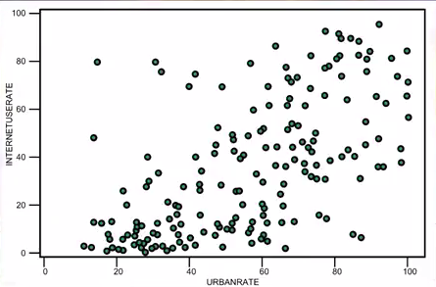
Gráfico de dispersão (Scatterplot)
Marca cada ocorrência como um ponto em um plano (duas variáveis quantitativas)
Exemplo: Taxa de urbanização x Taxa de utilização da Internet

Slide 5
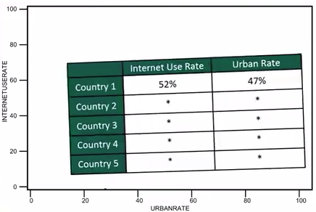

Slide 6
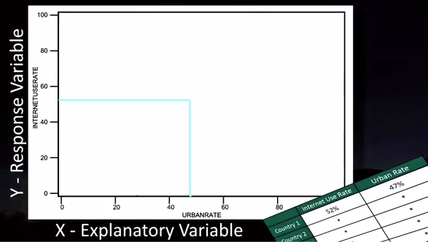

Slide 7
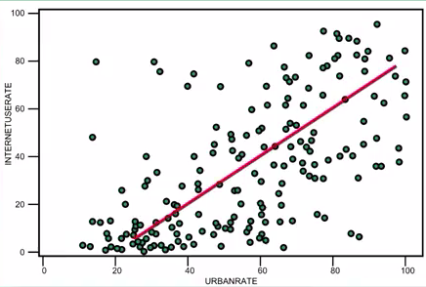

Slide 8
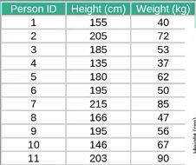
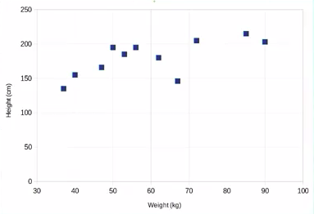
Coeficiente de Pearson - r
Os valores assumidos por r podem variar entre -1 e 1

Slide 9
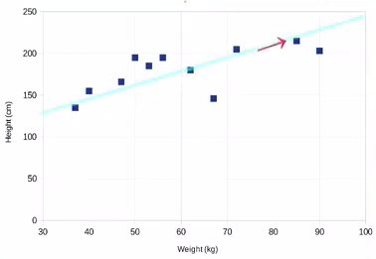
Coeficiente de Pearson - r
Os valores assumidos por r podem variar entre -1 e 1
Relação positiva

Slide 10
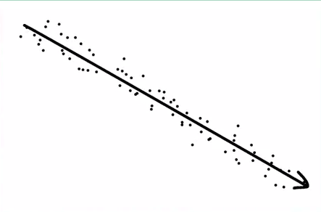
Coeficiente de Pearson - r
Correlação negativa
Variável Dependente - Y
Variável Independente - X

Slide 11
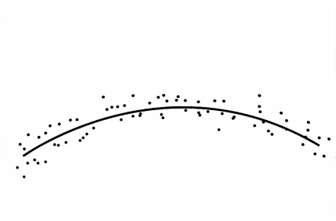
Coeficiente de Pearson - r
Correlação nula, valores próximos a zero
Pearson avaliar relações LINEARES!!!

Slide 12
Coeficiente de Pearson - r
Os valores assumidos por r podem variar entre -1 e 1
Mede a relação linear entre duas variáveis quantitativas
A força da correlação está relacionada a proximidade dos pontos à reta assumida

Slide 13
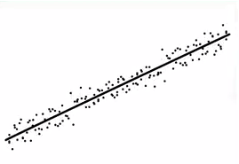
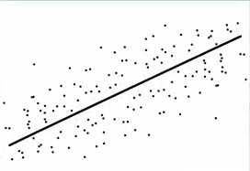
Coeficiente de Pearson - r
Forte correlação
Fraca correlação

Slide 14
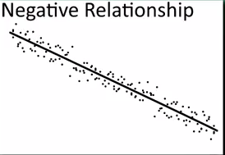
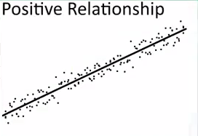
r

Slide 15


r para correlação fraca

Slide 16
Interpretando r
0.9 para mais ou para menos indica uma correlação muito forte.
0.7 a 0.9 positivo ou negativo indica uma correlação forte.
0.5 a 0.7 positivo ou negativo indica uma correlação moderada.
0.3 a 0.5 positivo ou negativo indica uma correlação fraca.
0 a 0.3 positivo ou negativo indica uma correlação desprezível.

Slide 17

Exemplo
Um estudo na Pensilvânia pesquisou 30 motoristas de idades entre 18 e 82 anos
Verificar qual era a distância máxima (em pés) que poderia ler uma nova placa
Questão de pesquisa: Qual é a relação entre a idade do condutor e a distância máxima que os sinais são legíveis?
Variável independente: Idade (quantitativa)
Variável dependente: distância (quantitativa)

Slide 18
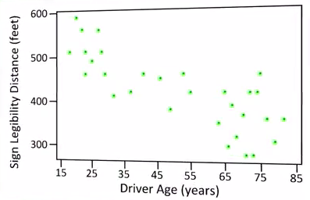
r = - 0.793
Moderadamente forte

Slide 19

Pearson ignora relacionamentos não lineares!!!
CUIDADO!!!

Slide 20
Exemplo
Questão de pesquisa: Qual é a relação entre a velocidade de condução e consumo de combustível?
Variável independente: Velocidade (quantitativa)
Variável dependente: Consumo (quantitativa)

Slide 21
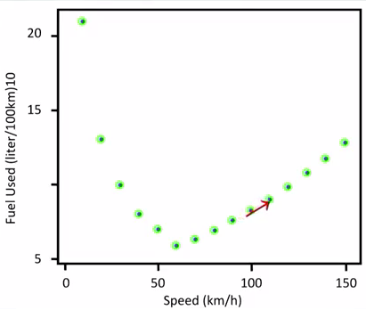

Slide 22
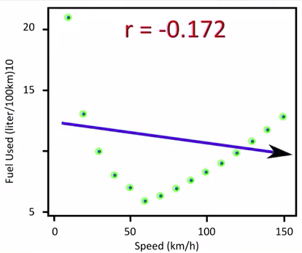

Slide 23
Plote sempre seus dados para evitar surpresas

Slide 24
Mãos a obra!

Slide 25
Gap Minder
Taxa de usuários de Internet vs Taxa da população em espaços urbanos
Taxa de usuários de Internet vs Renda por pessoa

Slide 26
Ferramentas Estatísticas Bivariadas - Correlação de Pearson
Gestão do Conhecimento e da Informação
Professor Rafael Escalfoni

